Slide 1
projeto
ESPAÇO DIVERSIDADE

Slide 2
QUEM
SOMOS.

Slide 3
ONG
ESPAÇO URBANO
Somos especialistas no desenvolvimento e execução de projetos multidisciplinares nas áreas ambiental, educacional, social e voluntariado corporativo.

Slide 4
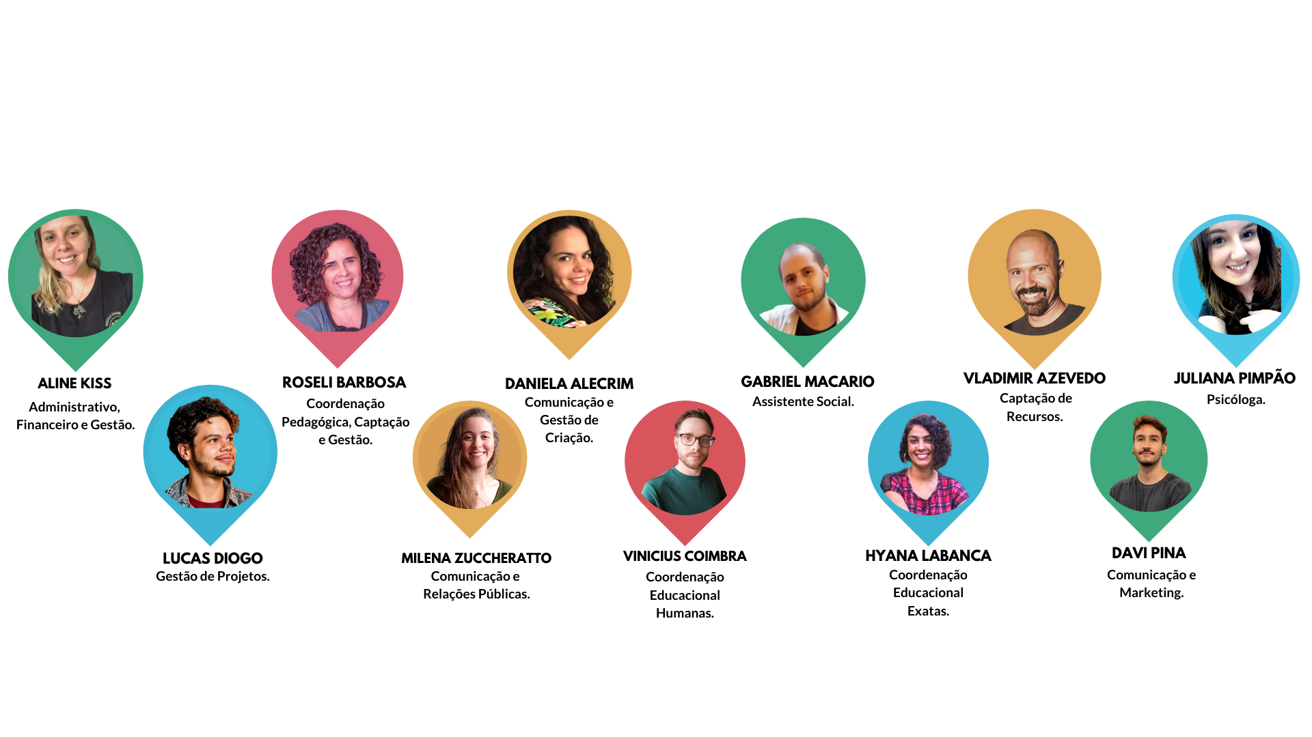
EQUIPE ESPAÇO URBANO

Slide 6
O PROJETA
BRAÇO EDUCACIONAL da ONG Espaço Urbano.
O que fazemos?
Intermediamos os processos educacionais nos diversos níveis de ensino para alunos em defasagem, com aulas particulares, acompanhamento escolar, ensino supletivo, e também orientação pré-vestibular.
QUEM SOMOS?
Equipe multidisciplinar que se constituiu a partir do mútuo anseio pela construção de um processo de aprendizagem inovador, inclusivo e funcional nos mais variados contextos.
Missão
Uma educação que atinja aqueles que não se adaptaram ao processo escolar tradicional a fim de projetar melhores perspectivas de futuro.

Slide 7
SUPLETIVO ESPAÇO DIVERSIDADE
O QUE É?
Adequação curricular/escolar (certificação) para o público LGBTQIA+ maiores de 16 anos que não completaram o Ensino Médio (EM).
PÚBLICO ALVO
Cidadãos LGBTQIA+ em vulnerabilidade e sem certificação do Ensino Médio.
OBJETIVO
Aumentar o acesso a empregabilidade dos participantes do projeto por meio da certificação do Ensino Médio e com pontes para ofertas de emprego e oportunidades de geração de renda.
TEMPO
Média de um ano letivo para cada diploma (EM).

Slide 8
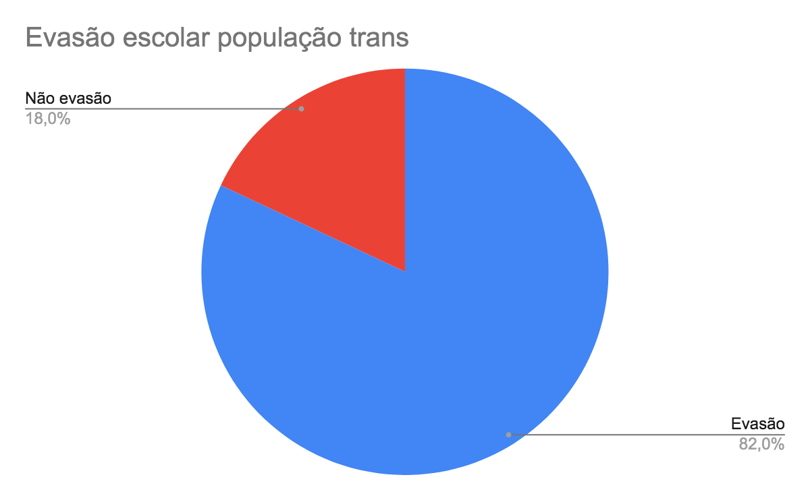
SUPLETIVO ESPAÇO DIVERSIDADE

Slide 9
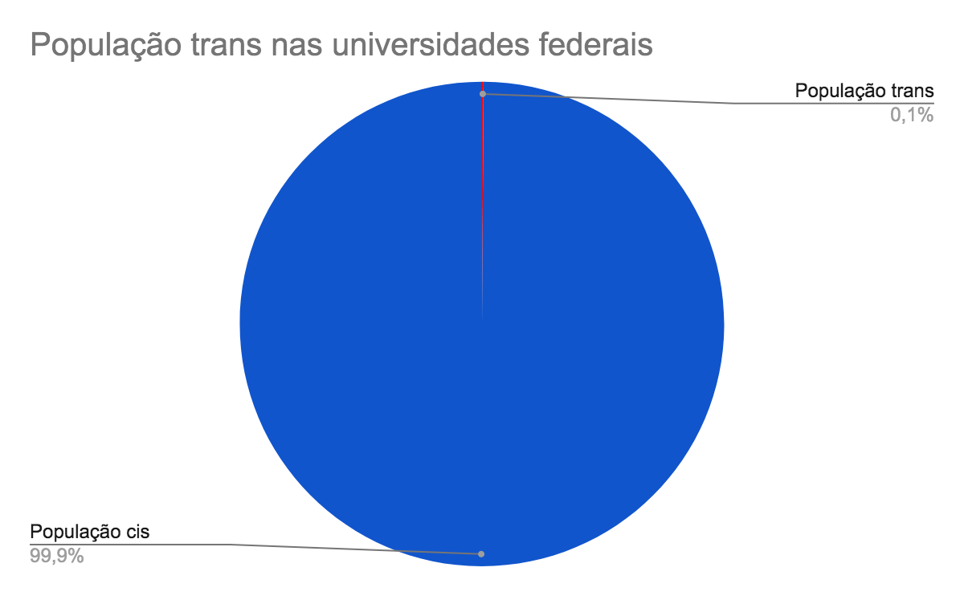
SUPLETIVO ESPAÇO DIVERSIDADE

Slide 10
SUPLETIVO ESPAÇO DIVERSIDADE
COMO FUNCIONA?
Através dos profissionais certificados e qualificados do Projeta Ensino e apoio psicopedagógico da Universidade Anhembi Morumbi, fornecer educação de qualidade às alunas e alunos LGBTQI+ em situação de vulnerabilidade.
ODS 4
Concordância com os objetivos de desenvolvimento sustentável da ONU.
“Assegurar a educação inclusiva, equitativa e de qualidade, e promover oportunidades de aprendizagem ao longo da vida para todos.”

Slide 11
INSTITUIÇÕES PARCEIRAS DA ESPAÇO URBANO

Slide 12
O QUE PRECISAMOS?
PARCERIAS E RECURSOS FINANCEIROS PARA MANTER O PROJETO
E a possibilidade de ampliar o alcance do supletivo para mais beneficiados e beneficiadas
POSSIBILIDADES DE INVESTIMENTO
Pessoa física e/ou jurídica
Parceria com empresas

Slide 13
Investimentos
Turma 10 alunas (2 x na semana 2 educadores)
TOTAL 12 MESES ENSINO MÉDIO: | R$ 43.769,60
TOTAL POR ALUNA: | R$ 4.376,96
TOTAL MENSAL POR ALUNA: | R$ 437,70

Slide 14
CUSTOS FIXOS
CUSTOS VARIÁVEIS
Equipe pedagógica
Material didático e escolar
Matricula para Certificação Particular (Aprovado pelo
MEC)
Estructura Tecnologica
Aulas Presenciais:
Transporte Manutenção do espaço
Alimentação

Slide 15
OBRIGADO!
Dúvidas?
Você também pode nos encontrar nas nossas redes sociais:
projetaensino@espacourbano.org.br
@projetaensino
(11) 94363-5545
https://www.facebook.com/projetaensino/

